Slide 1
EM THIẾT LẬP QUAN HỆ BẠN BÈ
(Tiết 1)

Slide 2
Hoạt động 1: Giới thiệu bản thân
- Giới thiệu tên của em.
- Nêu một đặc điểm nổi bật của bản thân.
- Thực hiện một động tác hoặc cử chỉ dễ thương để chào hỏi cả lớp.
KHỞI ĐỘNG

Slide 3
KIẾN TẠO TRI THỨC MỚI

Slide 4
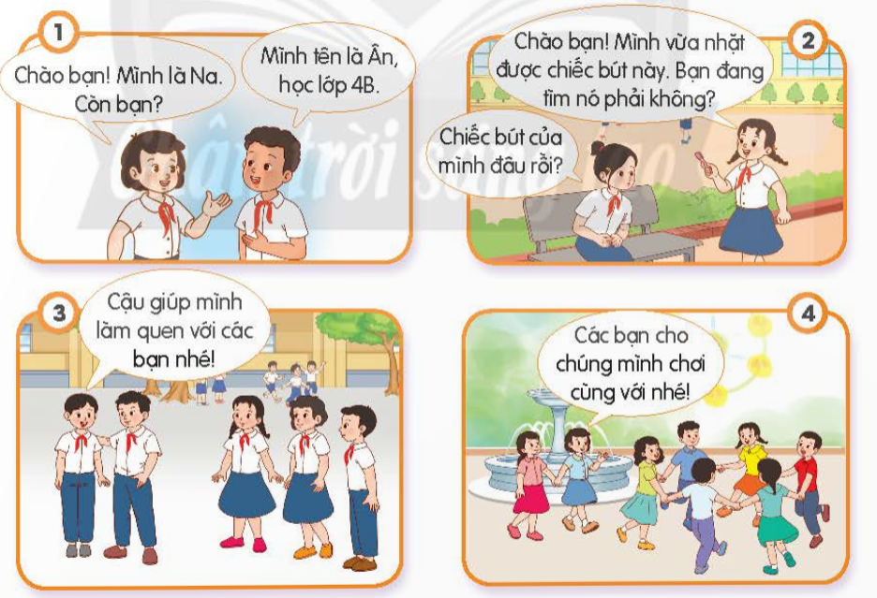
Hoạt động 2: Quan sát tranh và nêu các cách thiết lập quan hệ bạn bè
Em hãy quan sát tranh và nêu các cách thiết lập quan hệ bạn bè.

Slide 5

Hoạt động 3: Đọc thư và trả lời câu hỏi
Na và Cốm đã thiết lập tình bạn như thế nào?
Theo em, vì sao phải thiết lập quan hệ bạn bè?

Slide 6
Ý nghĩa của việc thiết lập quan hệ bạn bè:
+ Giúp em có thêm nhiều bạn mới để sẵn sàng giúp đỡ mỗi khi em gặp khó khăn hoặc cùng em chia sẻ niềm vui, nỗi buồn.
+ Giúp em rèn luyện sự tự tin, cởi mở và cách giao tiếp hiệu quả với bạn bè.
Em có thể thiết lập quan hệ bạn bè bằng những cách sau:
+ Nói lời chào hỏi với bạn mới (nhấn mạnh các yếu tố phi ngôn ngữ: nụ cười, ánh mắt, cử chỉ tay,…).
+ Chủ động giúp đỡ, làm quen với bạn.
+ Giới thiệu bạn với người xung quanh.
+ Mời bạn tham gia các hoạt động cùng em (vui chơi, học tập, lao động, ăn uống,…).

